Slide 1
Awareness Over Distributed Version Control Systems
Cristiano Machado Cesário (ccesario@ic.uff.br)
Advisor: Prof. D.Sc. Leonardo Gresta Paulino Murta
DyeVC está disponível em http://gems.ic.uff.br/dyevc

Slide 2
Índice
Introdução
Trabalhos relacionados
Objetivo
DyeVC: visão geral
Avaliação
Conclusão

Slide 3
1. Introdução
Repositórios Centralizados x Distribuídos
Área de Trabalho
Repositório
Repositório
clone / pull
check-out / update
check-in / commit
push
Repositório
check-out / update
Área de Trabalho
commit
Área de Trabalho
Repositório Centralizado
Repositório Distribuído
Extraído de MURTA 2012

Slide 4
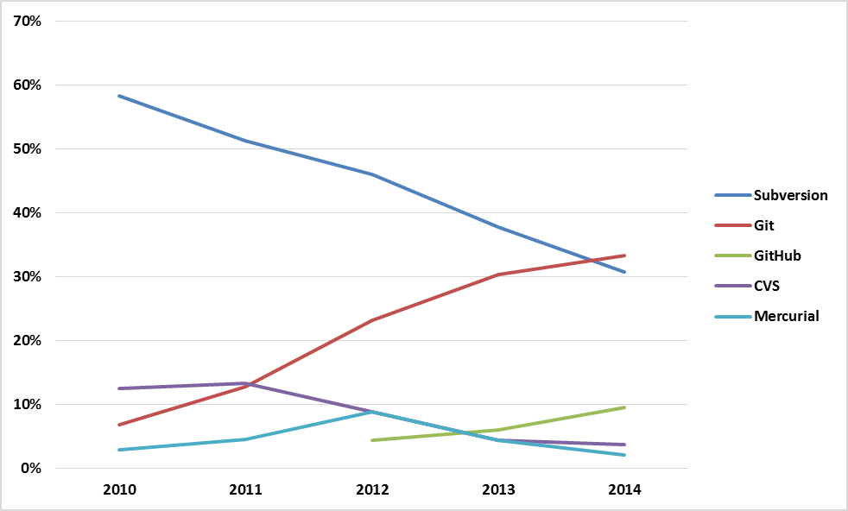
1. Introdução
Uso crescente de Sistemas de Controle de Versão Distribuídos (SCVD)
Fonte: Eclipse Foundation. The Open Source Developer Report - 2014 Eclipse Community Survey.

Slide 5
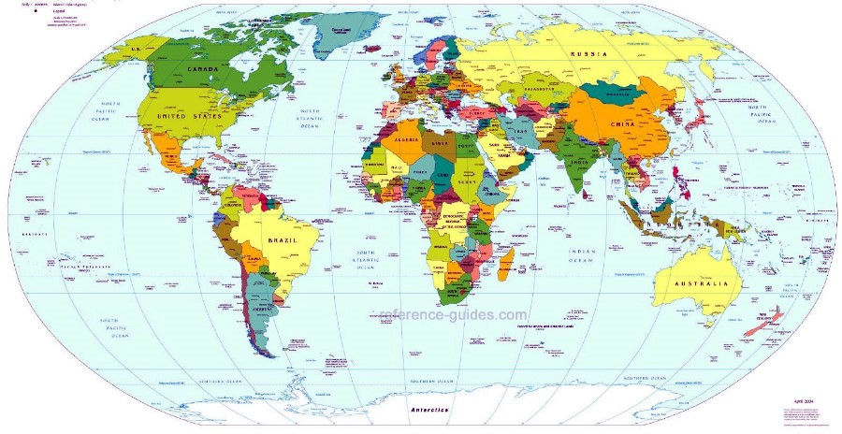
1. Introdução
Globalização
Desenvolvimento de Software também é distribuído
Fatores de risco [Battin et al. 2001]
Notes:
Risk Factors:
Physical distance
Time zone disparity
Domain expertise
Architecture
Software integration
Software conf. mngt.
Vendor support
Governmental issues
Development process
Local impression of remote terms

Slide 6


1. Introdução
Difícil colaboração e percepção de mudanças
?

Slide 7
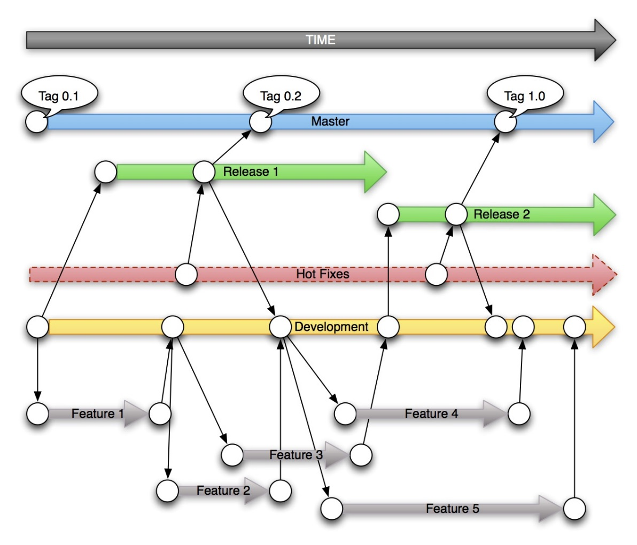
1. Introdução
Uso crescente de Sistemas de Controle de Versão Distribuídos (SCVD)
Proliferação de ramos
Notes:
Proliferação de ramos

Slide 8
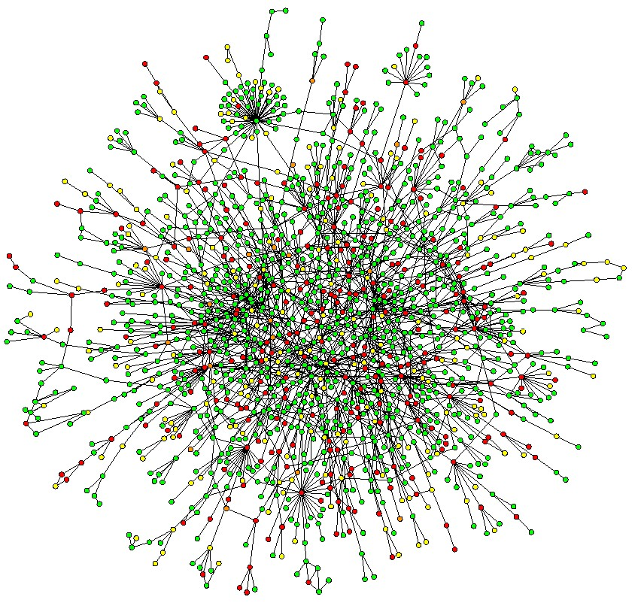
1. Introdução
Uso crescente de Sistemas de Controle de Versão Distribuídos (SCVD)
Proliferação de ramos
Criação de clones
Execução de push e pull
Rastreamento
Ramificação anônima
Notes:
Proliferação de ramos

Slide 9
1. Introdução
Ramificação em Sistemas de Controle de Versão Centralizados (SCVC)
master
1
2
3

Slide 10
1. Introdução
Ramificação em Sistemas de Controle de Versão Centralizados (SCVC)
master
1
2
3
issue55

Slide 11
1. Introdução
Ramificação em Sistemas de Controle de Versão Centralizados (SCVC)
master
1
2
3
5
7
issue55

Slide 12
1. Introdução
Ramificação em Sistemas de Controle de Versão Centralizados (SCVC)
master
1
2
3
4
6
5
7
issue55

Slide 13
1. Introdução
Ramificação em Sistemas de Controle de Versão Centralizados (SCVC)
master
1
2
3
4
6
8
5
7
issue55

Slide 14
1. Introdução
Ramificação em SCVD (Distribuídos)
Criação de clones
Repositório Original
Clones
1
2
3
4’
5’
6’
Clone A
1
2
3
1
2
3
4’’
Clone B
1
2
3
4’’’
5’’’
6’’’
7’’’
Clone C

Slide 15
1. Introdução
Ramificação em SCVD (Distribuídos)
Execução de push e pull
1
2
3
4’’’
5’’’
6’’’
7’’’
8’’’
4’’
5’’
4’
5’
6’

Slide 16
Índice
Introdução
Trabalhos relacionados
Objetivo
DyeVC: visão geral
Avaliação
Conclusão

Slide 17
2. Trabalhos relacionados
Notificação de commits
Percepção de mudanças concorrentes
Visualização de repositórios
Clientes de SCVD

Slide 18
2. Trabalhos relacionados
Notificação de commits
SVN Notifier, SCM Notifier, Commit Monitor, SVN Radar, Hg Commit Monitor, Elvin*
Percepção restrita
Foco em SCVC (SCVD com restrições, em alguns casos)
* Único trabalho acadêmico encontrado

Slide 19
2. Trabalhos relacionados
Percepção de mudanças concorrentes
Palantir, CollabVS, FastDash, Lighthouse, WeCode, Crystal
Não há diferentes níveis de detalhe
Não há suporte a SCVD
Exceção: Crystal
Não encontra repositórios relacionados
Apenas um ramo de cada vez

Slide 20
2. Trabalhos relacionados
Visualização de repositórios
Gevol, The Evolution Matrix, CVSScan, Polvo, VisGi, Visugit, GitHub’s Network Graph
Em geral não dão suporte a SCVD
Foco em apenas um repositório
Não há diferentes níveis de detalhe
Não há visualização de dependências

Slide 21
2. Trabalhos relacionados
Clientes de SCVD
gitk, TortoiseGit , EGit for Eclipse, SourceTree, etc.
Representação visual da história
Foco em apenas um repositório
Não há diferentes níveis de detalhe
Não há visualização de dependências

Slide 22
Índice
Introdução
Trabalhos relacionados
Objetivo
DyeVC: visão geral
Avaliação
Conclusão

Slide 23
3. Objetivo
Fornecer de maneira não intrusiva a percepção de mudanças em repositórios relacionados
Através de notificações
Visualizar as dependências entre os repositórios de um mesmo projeto
Topologia
Diferentes níveis de detalhe

Slide 24



3. Objetivo
Exemplo
Xavier Institute
Wolverine
Gambit
Professor Xavier
Rogue
Nightcrawler
Cyclops
Jean Gray
Mystique
Push
Beast
Pull
Cristiano M. Cesário

Slide 25
3. Objetivo
Percepção em repositórios distribuídos...
Q1: Que clones foram criados a partir de um repositório?
Q2: Quais as dependências entre diferentes clones?
Q3: Que mudanças estão sendo realizadas em paralelo e quais delas estão disponíveis para ser incorporadas ao meu trabalho?
Q4: É factível computacionalmente coletar informação de todos os repositórios conhecidos, para posterior utilização?

Slide 26
Índice
Introdução
Trabalhos relacionados
Objetivo
DyeVC: visão geral
Avaliação
Conclusão

Slide 27
4. DyeVC*: visão geral
Coleta de Informações
Visualizações
Notificações ao detectar mudanças em pares relacionados
Visualização da topologia e de suas interdependências
Visualização de informações dos diversos ramos
Visualização da história, contendo todos os commits da topologia
*Dye over Version Control

Slide 28
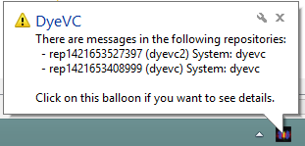





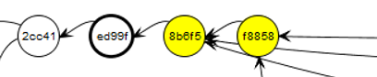
4. DyeVC: visão geral
Nível 1: Notificações
Nível 2: Topologia
Nível 3: Ramos
Nível 4: Commits

Slide 29

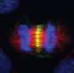
4. DyeVC: visão geral
Coleta de informações
DyeVC Database
rep
rep
rep
rep’
rep’
rep’
DyeVC App
DyeVC App
DyeVC App

Slide 30
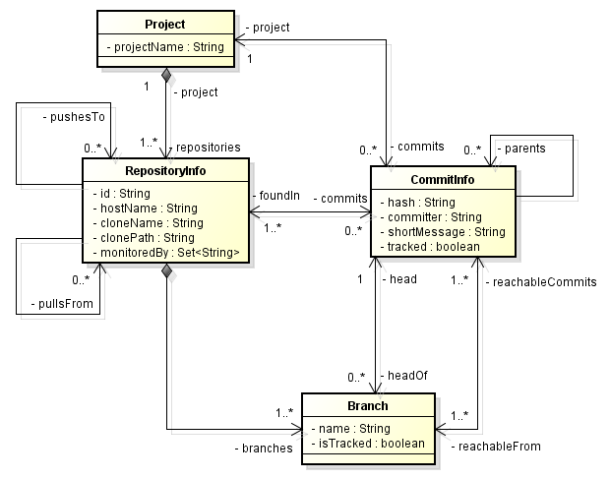
4. DyeVC: visão geral

Slide 31
4. DyeVC: visão geral
Descoberta da topologia
3
2
4
8
1
5
7
6

Slide 32
4. DyeVC: visão geral
Descoberta da topologia
3
2
4
8
1
5
7
6

Slide 33
4. DyeVC: visão geral
Descoberta da topologia
3
2
4
8
1
5
7
6

Slide 34
4. DyeVC: visão geral
Descoberta da topologia
3
2
4
8
1
5
7
6

Slide 35
4. DyeVC: visão geral
Descoberta da topologia
3
2
4
8
1
5
7
6

Slide 36
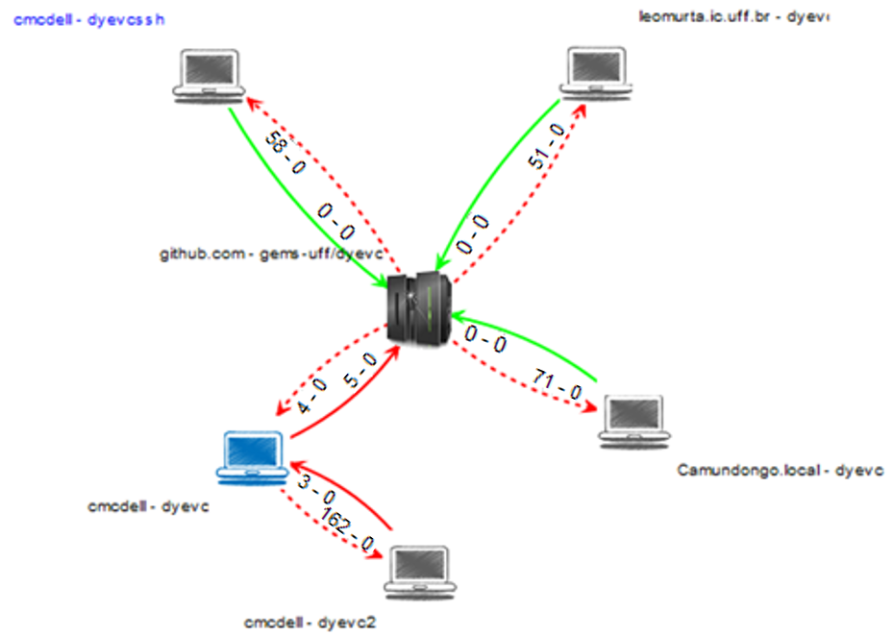
4. DyeVC: visão geral
Visão de topologia
Parceiro
Repositório central
Meu repositório

Slide 37
4. DyeVC: visão geral
Visão de topologia
Push, sincronizado
Push, não sincronizado
Pull, sincronizado
Pull, não sincronizado
Commits em ramos não rastreados
Commits em ramos rastreados

Slide 38
4. DyeVC: visão geral
Visão de ramos: possíveis status

Slide 39
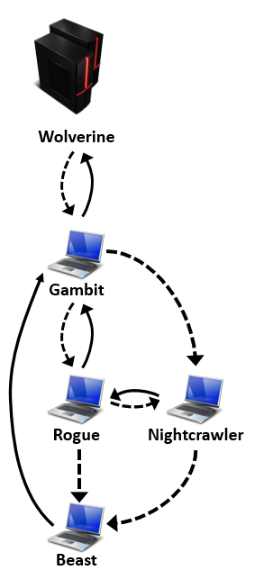
4. DyeVC: visão geral
Visão de ramos: Exemplo

Slide 40
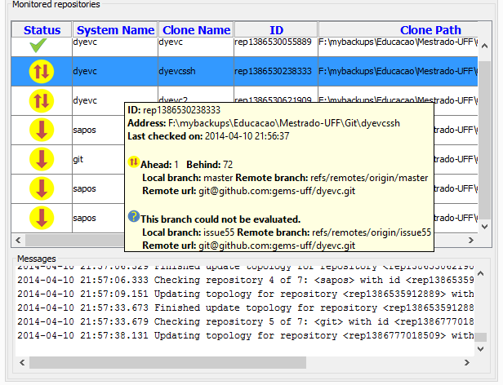
4. DyeVC: visão geral
Visão de ramos na tela principal

Slide 41
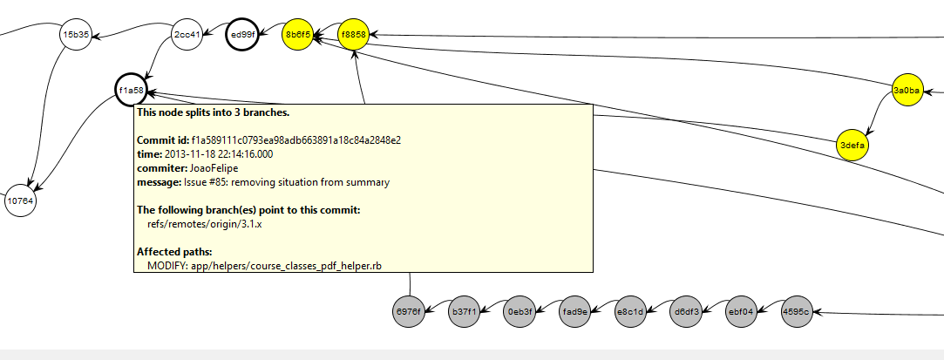
4. DyeVC: visão geral
Visão de commits

Slide 42
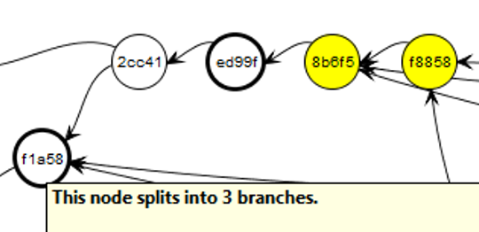
4. DyeVC: visão geral
Visão de commits

Slide 43
4. DyeVC: visão geral
Visão de commits: códigos de cores
Onde o commit existe
Ramos e tags
fffff
Todos possuem
fffff
Commit regular
fffff
Não foi feito push para todos os parceiros
fffff
Apontado por um ramo
fffff
fffff
Não foi feito pull
Apontado por uma tag
fffff
Existe em alguém que não é parceiro
fffff
Está em um ramo não rastreado

Slide 44
Índice
Introdução
Trabalhos relacionados
Objetivo
DyeVC: visão geral
Avaliação
Conclusão

Slide 45
5. Avaliação
Análise post-hoc no projeto Jquery
Estudo observacional
Avaliação de eficiência

Slide 46
5. Avaliação
Análise post-hoc no projeto Jquery
Capacidade de responder às questões Q1-Q3
Q1: Que clones foram criados a partir de um repositório?
Q2: Quais as dependências entre diferentes clones?
Q3: Que mudanças estão sendo realizadas em paralelo e quais delas estão disponíveis para ser incorporadas ao meu trabalho?

Slide 47
5. Avaliação
Análise post-hoc no projeto Jquery
Q1: Que clones foram criados a partir de um repositório?
Q2: Quais as dependências entre diferentes clones?
Visão de Topologia

Slide 48
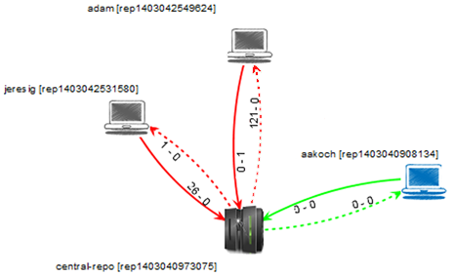
5. Avaliação
Análise post-hoc no projeto Jquery

Slide 49
5. Avaliação
Análise post-hoc no projeto Jquery
Q3: Que mudanças estão sendo realizadas em paralelo e quais delas estão disponíveis para ser incorporadas ao meu trabalho?
Visão de Ramos
Visão de Commits

Slide 50
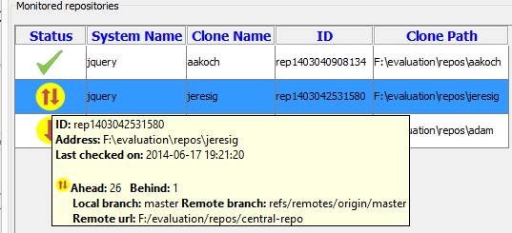
5. Avaliação
Análise post-hoc no projeto Jquery

Slide 51
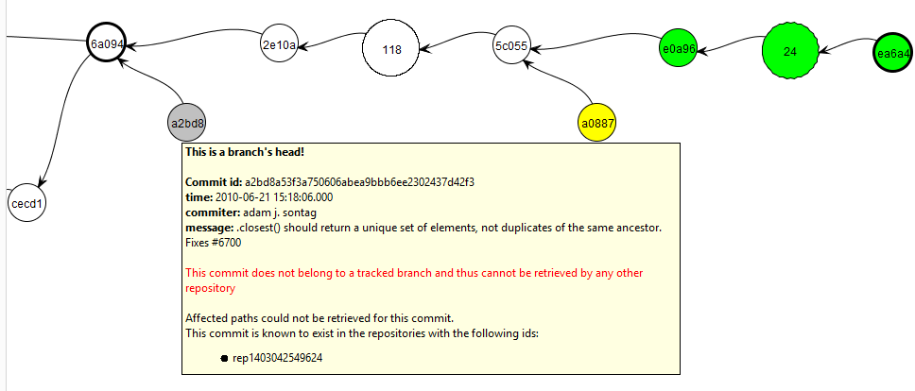
5. Avaliação
Análise post-hoc no projeto Jquery

Slide 52
5. Avaliação
Estudo observacional
Duas fases, cada uma com dois cenários
Fase 1: Sem a utilização de DyeVC
Fase 2: Com a utilização de DyeVC
Cenário 1: Desenvolvedor
Cenário 2: Administrador de repositórios

Slide 53
5. Avaliação
Estudo observacional
Pontos observados:
Procedimentos seguidos para responder as questões na Fase 1
Quais questões da Fase 1 não puderam ser respondidas
Quais questões não respondidas na Fase 1 puderam ser respondidas na Fase 2
Avaliação geral da abordagem

Slide 54
5. Avaliação
Estudo observacional
Resultados:
Quatro participantes
Tempo para finalizar cada cenário
?

Slide 55
5. Avaliação
Avaliação de eficiência Q4: É factível computacionalmente coletar informação de todos os repositórios conhecidos, para posterior utilização?
Repositórios open-source

Slide 56
5. Avaliação
Avaliação de eficiência
Operações em foreground

Slide 57
5. Avaliação
Limite atual para Commit History ≈ 7000

Slide 58
5. Avaliação
Avaliação de eficiência
Operações em background
Operações mais lentas
Tempo linear

Slide 59
5. Avaliação

Slide 60
5. Avaliação
Avaliação de eficiência
Coeficiente de Pearson

Slide 61
5. Avaliação
Avaliação de eficiência Q4: É factível computacionalmente coletar informação de todos os repositórios conhecidos, para posterior utilização?
Resposta
Informações coletadas de repositórios com diferentes tamanhos
Utilização de até 2 GB de memória RAM
Apresentação em tempo factível
Topologia em até 17 segundos
Checagem de ramos rastreados em alguns segundos
Commit History com limite aproximado de 6,5k commits

Slide 62
Índice
Introdução
Trabalhos relacionados
Objetivo
DyeVC: visão geral
Avaliação
Conclusão

Slide 63
6. Conclusão
Principais contribuições
Monitoramento e percepção de mudanças em SCVD
Visualização de dependências entre clones
Coleta não intrusiva de informações
Visualização de diferentes níveis de detalhe

Slide 64
6. Conclusão
Limitações
Escalabilidade limitada
Restrita a informações de nível 4 (commits)
Necessidade de um banco de dados central
Possibilidade de utilizar um banco diferente
Apresentação de clones não mais utilizados

Slide 65
6. Conclusão
Trabalhos futuros
Agrupamento automático de commits (visualização de nível 4)
Otimizações para melhorar a escabilidade
Coleta de mais metadados
Coleta de diff’s para visualização de conflitos
Mineração de dados a partir das informações coletadas
Apresentação de métricas

Slide 66
Awareness Over Distributed Version Control Systems
Obrigado!
Cristiano Machado Cesário (ccesario@is.uff.br)
Advisor: Prof. D.Sc. Leonardo Gresta Paulino Murta
DyeVC está disponível em http://gems.ic.uff.br/dyevc

Slide 67
1. Introdução
Ramificação em SCVD (Distribuídos)
Ramos rastreados
Repositório Original
Clone
master
master
1
2
3
4’
5’
6’
1
2
3
4
4’
5’
6’
origin/master

Slide 68
1. Introdução
Ramificação em SCVD (Distribuídos)
Ramos anônimos
master
1
2
3
4
5

Slide 69
Motivation
Xavier Institute
Wolverine
Storm
Gambit
Professor Xavier
Rogue
Nightcrawler
Cyclops
Jean Gray
Mystique
Push
Beast
Pull

Slide 70
Posição dos Nós
1
2
3
5
6
8
4
7
Predecessor
1
2
3
5
6
8
4
7
Sucessores
1
2
3
5
6
8
4
7

Slide 71
0
S
M
A
-20
-40
-60
B
-80
-100
C

Slide 72


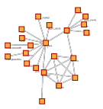

Technology Used
Java Web Start
Jgit Library
JUNG* Framework
MongoDB
*Java Universal Network/Graph Framework
Notes:
JUNG: Java Universal Network/Graph Framework

Slide 73
Evaluation

Slide 74
6. Conclusão
Different plugins for commit history
Collapse commits with same level of accessibility
Filter by author, date, etc.
New layouts to display different metrics
A few already created within our group
Integration with other awareness tools
E.g. Polvo, Kraken

Slide 75
6. Conclusão
DyeVC homepage: http://gems.ic.uff.br/dyevc/
Source code: https://github.com/gems-uff/dyevc
User Manual: https://github.com/gems-uff/dyevc/wiki/User-Manual

